Slide 1




사장님 구해요
예비 창업자를 위한 업종/지역 추천 서비스
Team 4
김보경 윤소영
정제윤 최은서
Playdata-DE-30
Final Project 2024-08-13

Slide 2


INDEX
01
01
02
02
PROJECT OVERVIEW
프로젝트 소개
03
기술 스택
데이터셋
Describe the topic of thnda here
주제 선정 배경
서비스 소개
NABC
ERD Project Architecture 채택한 개발 기술
개발 일정 및 역할 분담
데이터셋 정보
병합 및 전처리
DB 구축
04
05
05
04
웹서비스 구현
06
모델링
향후 발전 계획
과정
결과
개선
시연 영상 / 페이지별 기능 백엔드/프론트 개발
트러블 슈팅 해결
01
프로젝트 소개

Slide 3

01
PROJECT OVERVIEW
프로젝트 소개
주제 선정 배경 / 서비스 소개 / NABC

Slide 4

주제 선정 배경
“예비 창업자들이 마주하는 다양한 고민과 어려움”
번화가에 매장을 열까? 임대료가 너무 비싸지 않을까?
매출에 가장 큰 영향을 주는 요인은 무엇일까?
이 지역에서는
이 업종에 대한 수요가 있을까?
정기 휴무일은 언제로 지정하면 좋을까?
예비 창업자, 창업을 시작한지 얼마 안 된 사장님, 무직 청년 등 다양한 대상들이 창업을 시작함에 앞서 많은 고민들을 하게 됩니다. 특히, 성공적인 개업을 위해서는 목표 시장과 업종의 트렌드와 경쟁 상황, 소비자의 니즈 등을 철저히 분석하는 체계적인 시장분석이 필수적입니다. 이를 통해 사용자들은 잠재적 기회를 발견하고 리스크를 최소화하며 효과적인 전략을 세울 수 있습니다.

Slide 5

“ 사장님 구해요 “
예비 창업자들의 고민을 덜어주고 솔루션을 제공하다 !
기능 1 업종/지역
AI 맞춤추천
번화가에 매장을 열까? 임대료가 너무 비싸지 않을까?
기능 3 내 생각 확인하기
매출에 가장 큰 영향을 주는 요인은 무엇일까?
이 지역에서는
이 업종에 대한 수요가 있을까?
정기 휴무일은 언제로 지정하면 좋을까?
기능 2 랭킹 IN 지도
기능 4 휴무일 추천
필요한 데이터를 제공하고 업종과 상권을 추천하여 창업을 지원합니다.
빅데이터 기반의 머신러닝 모델을 활용하여, 데이터 분석과 시각화를 통해 인사이트를 도출하고,
이를 통해 의사결정을 돕는 솔루션을 제공합니다.

Slide 6


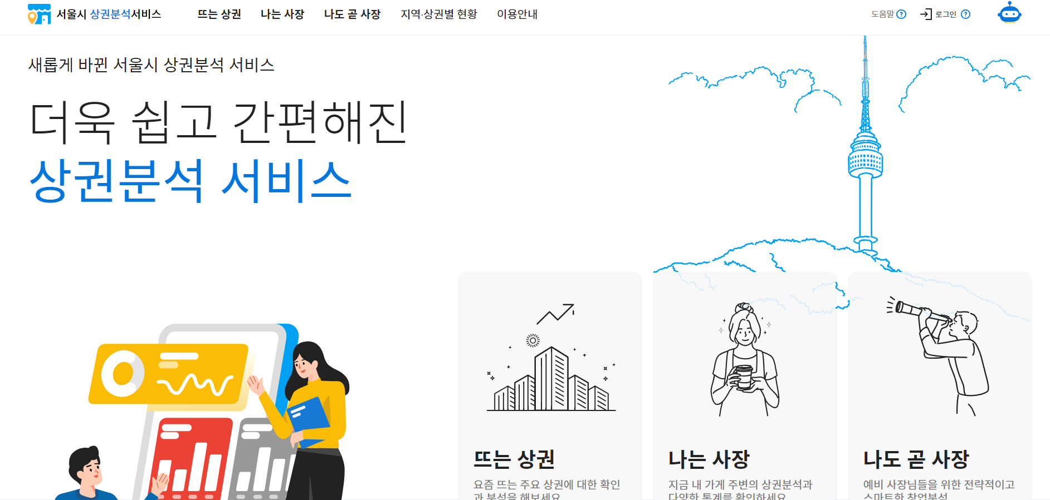



N A B C
Needs
Approach
Benefits
Competition
빅데이터 기반 AI 및 머신러닝 모델 활용
데이터 분석을 통한 인사이트 도출
사용자 맞춤형 정보 제공
시장 조사 비용 및 시간 절감
매출 향상 및 요인 파악 등 문제 해결
타 경쟁 업체와의 차별화: 개인화된 맞춤형 서비스 제공 가능
대표적인 경쟁업체: 상권 분석 서비스 (서울상권정보, 오픈업)
예비 창업자 및 초보 사장님 창업과 운영에 도움이 되는 시장분석 데이터 필요
무직 청년들 창업 초기 진입 장벽을 낮추고 성공 가능성을 높이는 지원 필요
지자체 상권 불균형 문제 해결 및 지역 경제 활성화를 위한 솔루션 필요
프랜차이즈 본사 적절한 입지 선정과 상권 분석을 통한 가맹점 확장 전략 필요

Slide 7

02
PROJECT
TECH STACK
기술 스택
ERD/ Project Architecture/ 채택한 기술 스택/ 개발 일정/ 역할 분담

Slide 8
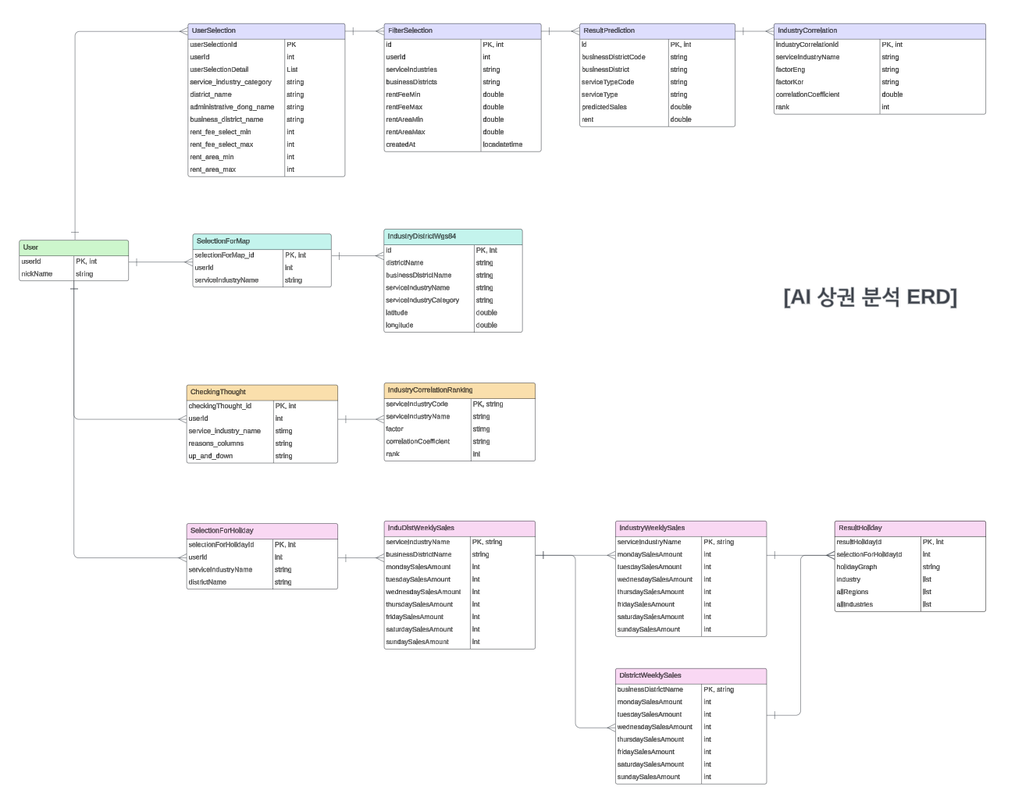
ERD

Slide 9
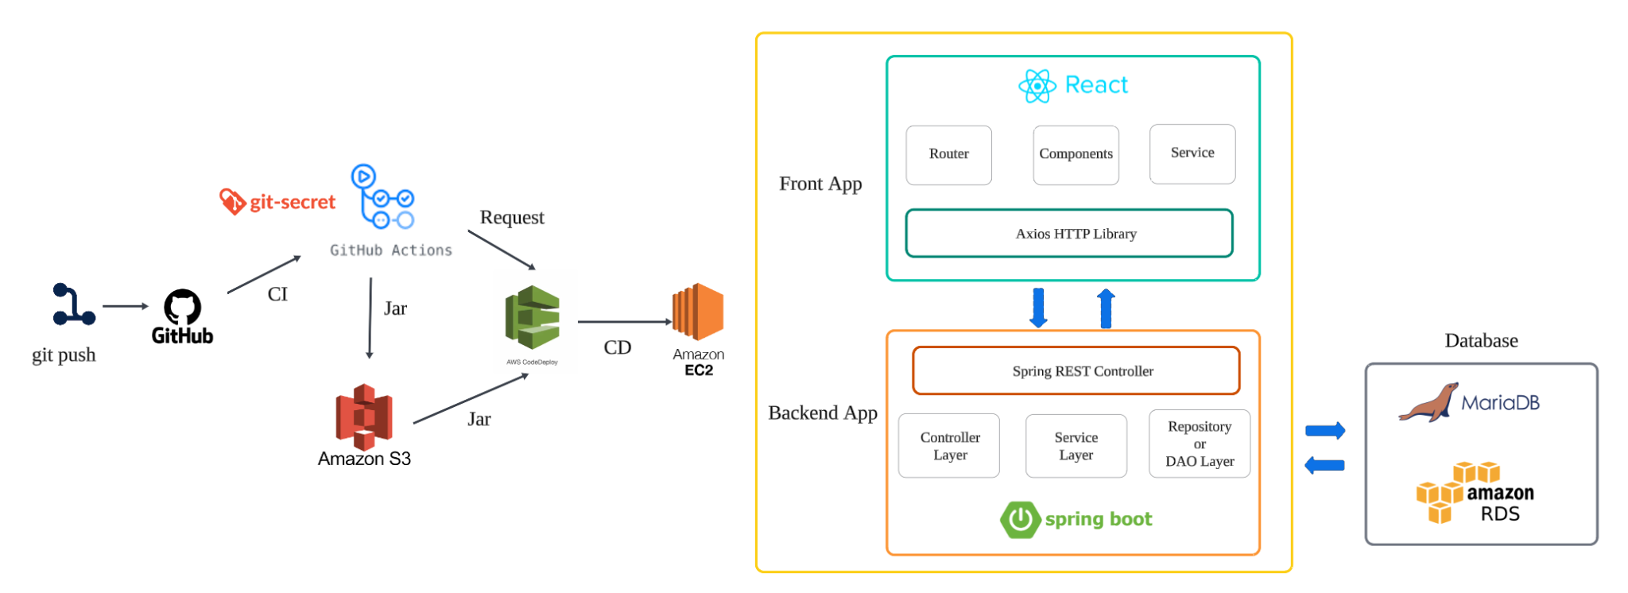
PROJECT ARCHITECTURE

Slide 10




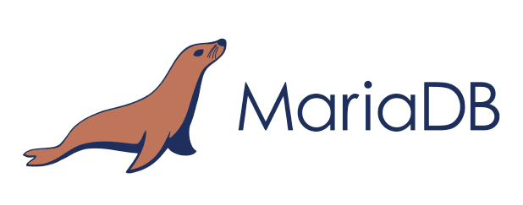


Tech Stack
Front
DB
DEPLOY
Back
ML
Model Ensemble -Bagging Gradient Boosting
Random Forest
LASSO
XGBoost

Slide 11





PROJECT TEAM MEMBERS : ROLES
BoGyeong Kim
SoYeong Yun
EunSeo Choi
JeongJea Yoon
Team Leader
Backend, ML
Frontend, ML
Backend, ML
Front기초작업

Slide 12
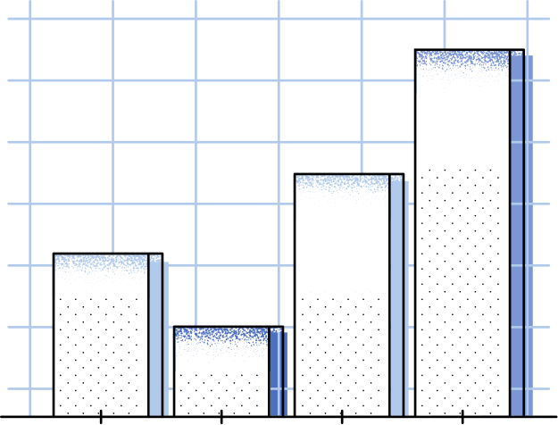
03
DATASETS
데이터셋
데이터 정보 / 병합 및 전처리 / DB 구축

Slide 13
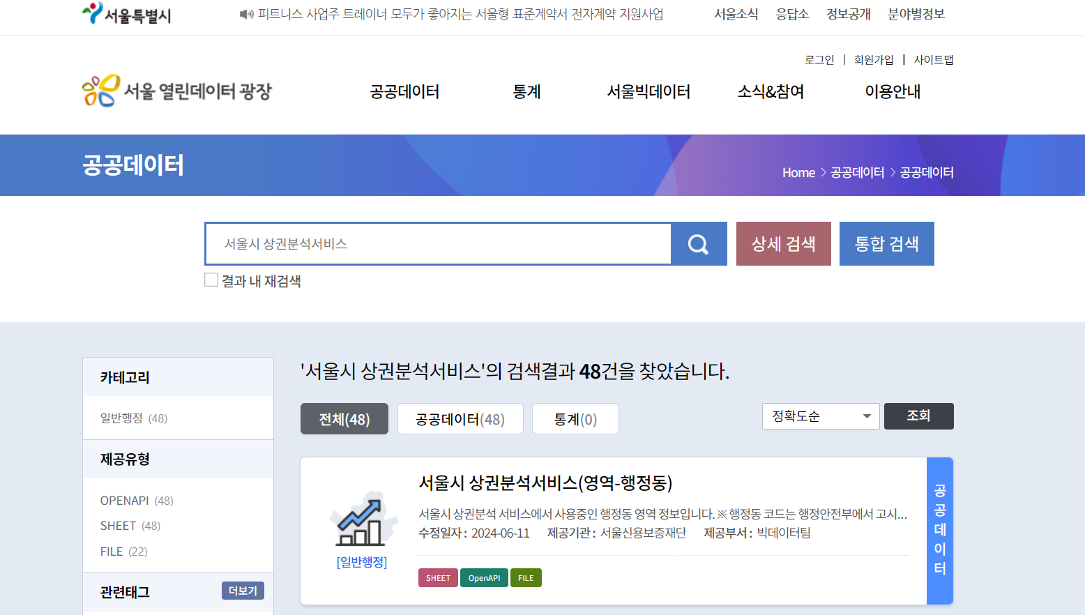
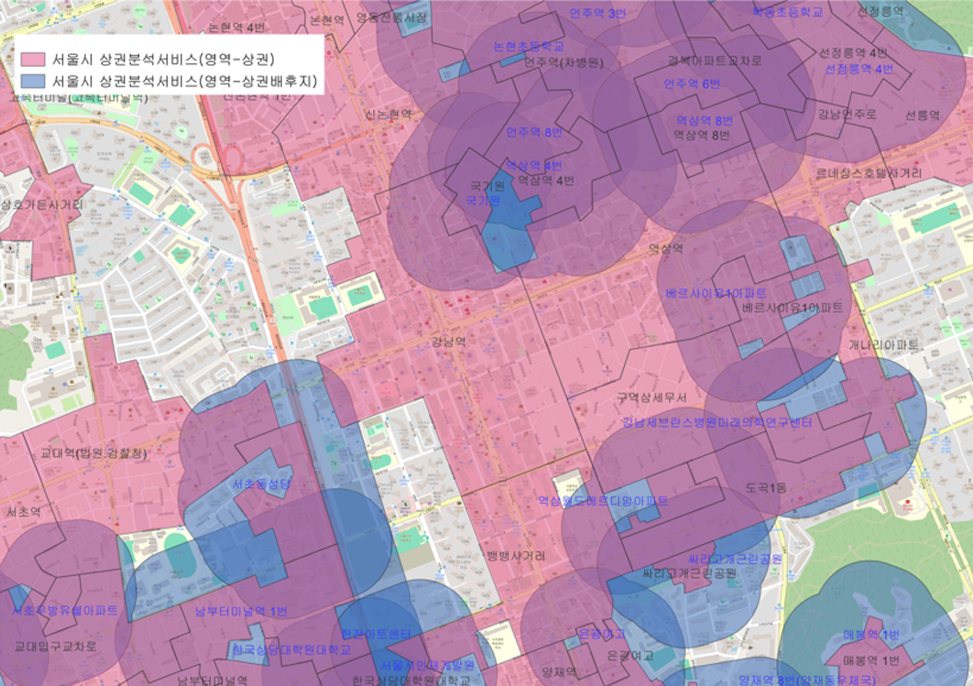


서울데이터열린광장 - 서울시상권분석데이터
출처: 서울시, 서울열린데이터광장 (상권분석 검색)
수집 기준:
기간: 2019년 1분기 ~ 2024년 1분기
항목: 서울시상권분석 데이터 중 “상권” 기준 데이터(길단위인구, 상권변화지표, 상주인구, 소득소비, 아파트, 영역, 점포, 직장인구, 접객시설, 추정매출 총 10개)
추정매출, 점포 데이터의 경우 ‘기준년분기’, ‘상권코드’, ‘서비스업종’ 으로 구분하여 제공
이외 데이터는 ‘기준년분기’, ‘상권코드’ 으로 구분하여 제공
Elaborate on what you want to discuss.

Slide 14
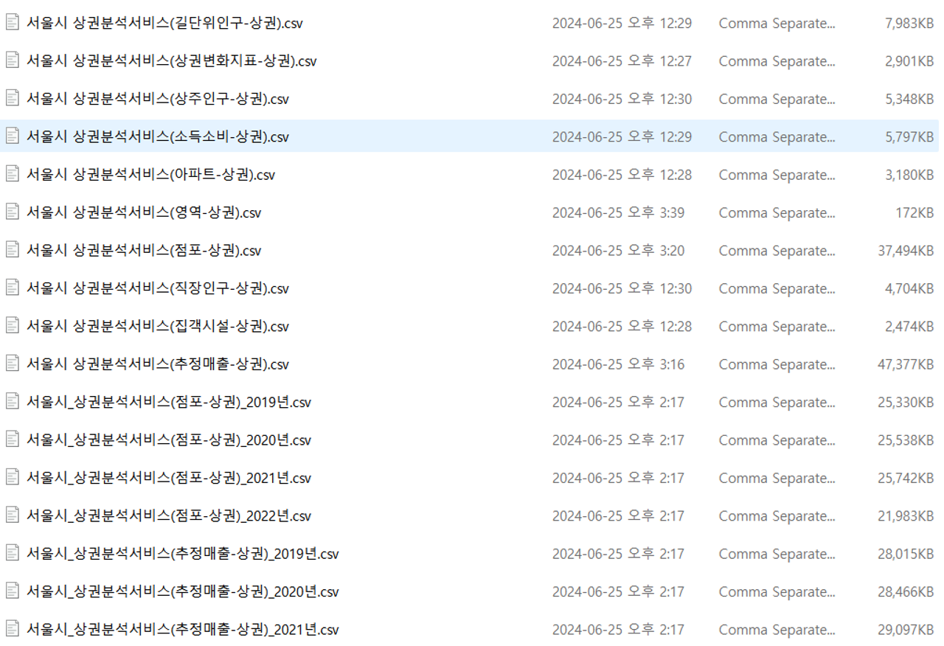
서울데이터열린광장 - 서울시상권분석데이터
데이터 병합 및 컬럼 추가
10개 데이터 6년치를 하나의 파일로 병합
'점포 당 매출액', '점포 당 매출 건수' 컬럼 추가
추정 매출 속 매출 정보는 해당 상권과 업종의 총 점포 수의 매출 합을 나타낸다.
문제: 점포가 많을 수록 매출액, 매출 건수가 올라가는 이슈 발생
해결: 점포 데이터의 “유사업종점포수(프랜차이즈 포함 점포 수)”와 매출 데이터를 나눠 점포당 매출액 도출
Elaborate on what you want to discuss.

Slide 15
서울데이터열린광장 - 서울시상권분석데이터
기준_년분기_코드,상권_구분_코드,상권_구분_코드_명,상권_코드,상권_코드_명,서비스_업종_코드,서비스_업종_코드_명,당월_매출_금액,당월_매출_건수,주중_매출_금액,주말_매출_금액,월요일_매출_금액,화요일_매출_금액,수요일_매출_금액,목요일_매출_금액,금요일_매출_금액,토요일_매출_금액,일요일_매출_금액,시간대_00~06_매출_금액,시간대_06~11_매출_금액,시간대_11~14_매출_금액,시간대_14~17_매출_금액,시간대_17~21_매출_금액,시간대_21~24_매출_금액,남성_매출_금액,여성_매출_금액,연령대_10_매출_금액,연령대_20_매출_금액,연령대_30_매출_금액,연령대_40_매출_금액,연령대_50_매출_금액,연령대_60_이상_매출_금액,주중_매출_건수,주말_매출_건수,월요일_매출_건수,화요일_매출_건수,수요일_매출_건수,목요일_매출_건수,금요일_매출_건수,토요일_매출_건수,일요일_매출_건수,시간대_건수~06_매출_건수,시간대_건수~11_매출_건수,시간대_건수~14_매출_건수,시간대_건수~17_매출_건수,시간대_건수~21_매출_건수,시간대_건수~24_매출_건수,남성_매출_건수,여성_매출_건수,연령대_10_매출_건수,연령대_20_매출_건수,연령대_30_매출_건수,연령대_40_매출_건수,연령대_50_매출_건수,연령대_60_이상_매출_건수,월_평균_소득_금액,소득_구간_코드,지출_총금액,식료품_지출_총금액,의류_신발_지출_총금액,생활용품_지출_총금액,의료비_지출_총금액,교통_지출_총금액,여가_지출_총금액,문화_지출_총금액,교육_지출_총금액,유흥_지출_총금액,총_유동인구_수,남성_유동인구_수,여성_유동인구_수,연령대_10_유동인구_수,연령대_20_유동인구_수,연령대_30_유동인구_수,연령대_40_유동인구_수,연령대_50_유동인구_수,연령대_60_이상_유동인구_수,시간대_00_06_유동인구_수,시간대_06_11_유동인구_수,시간대_11_14_유동인구_수,시간대_14_17_유동인구_수,시간대_17_21_유동인구_수,시간대_21_24_유동인구_수,월요일_유동인구_수,화요일_유동인구_수,수요일_유동인구_수,목요일_유동인구_수,금요일_유동인구_수,토요일_유동인구_수,일요일_유동인구_수,총_상주인구_수,남성_상주인구_수,여성_상주인구_수,연령대_10_상주인구_수,연령대_20_상주인구_수,연령대_30_상주인구_수,연령대_40_상주인구_수,연령대_50_상주인구_수,연령대_60_이상_상주인구_수여성연령대_10_상주인구_수,여성연령대_20_상주인구_수,여성연령대_30_상주인구_수,여성연령대_40_상주인구_수,여성연령대_50_상주인구_수,여성연령대_60_이상_상주인구_수,총_가구_수,아파트_가구_수,비_아파트_가구_수,아파트_단지_수,아파트_면적_66_제곱미터_미만_세대_수,아파트_면적_66_제곱미터_세대_수,아파트_면적_99_제곱미터_세대_수,아파트_면적_132_제곱미터_세대_수,아파트_면적_165_제곱미터_세대_수,아파트_가격_1_억_미만_세대_수,아파트_가격_1_억_세대_수,아파트_가격_2_억_세대_수,아파트_가격_3_억_세,남성연령대_10_상주인구_수,남성연령대_20_상주인구_수,남성연령대_30_상주인구_수,남성연령대_40_상주인구_수,남성연령대_50_상주인구_수,남성연령대_60_이상_상주인구_수,대_수,아파트_가격_4_억_세대_수,아파트_가격_5_억_세대_수,아파트_가격_6_억_이상_세대_수,아파트_평균_면적,아파트_평균_시가,총_직장_인구_수,남성_직장_인구_수,여성_직장_인구_수,연령대_10_직장_인구_수,연령대_20_직장_인구_수,연령대_30_직장_인구_수,연령대_40_직장_인구_수,연령대_50_직장_인구_수,연령대_60_이상_직장_인구_수,남성연령대_10_직장_인구_수,남성연령대_20_직장_인구_수,남성연령대_30_직장_인구_수,남성연령대_40_직장_인구_수,남성연령대_50_직장_인구_수,남성연령대_60_이상_직장_인구_수,여성연령대_10_직장_인구_수,여성연령대_20_직장_인구_수,여성연령대_30_직장_인구_수,여성연령대_40_직장_인구_수,여성연령대_50_직장_인구_수,여성연령대_60_이상_직장_인구_수,집객시설_수,관공서_수,은행_수,종합병원_수,일반_병원_수,약국_수,유치원_수,초등학교_수,중학교_수,고등학교_수,대학교_수,백화점_수,슈퍼마켓_수,극장_수,숙박_시설_수,공항_수,철도_역_수,버스_터미널_수,지하철_역_수,버스_정거장_수,점포_수,유사_업종_점포_수,개업_율,개업_점포_수,폐업_률,폐업_점포_수,프랜차이즈_점포_수,엑스좌표_값,와이좌표_값,자치구_코드,자치구_코드_명,행정동_코드,행정동_코드_명,영역_면적,상권_변화_지표,상권_변화_지표_명,운영_영업_개월_평균,폐업_영업_개월_평균,서울_운영_영업_개월_평균,서울_폐업_영업_개월_평균,
△ 6개년 통합 데이터 컬럼 목록
최종 데이터
매출에 영향을 줄 수 있는 100개 요인 컬럼 보유
지역 : 서울시 - 자치구 - 행정동 - 상권 단위로 세분화
업종 : 63가지 업종
Elaborate on what you want to discuss.

Slide 16
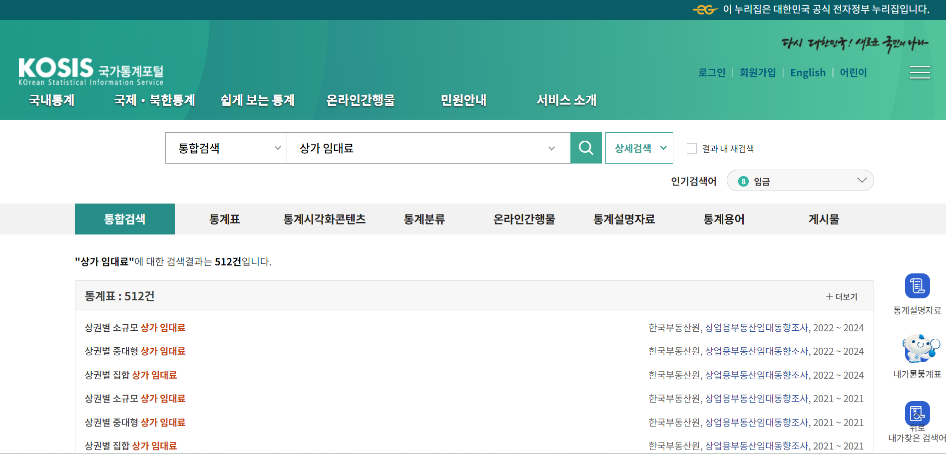
2. 한국부동산원 - 임대료 데이터
출처: 한국부동산원, KOSIS (상가 임대료 검색)
수집 기준
기간: 2024년 1분기
항목: 소규모 매장 임대료, 중대형 매장 임대료, 오피스 임대료
세부 옵션: 층별 임대료 및 효율 비율 데이터 추가 (오피스의 경우 결측치가 많아 통합 임대료만 사용)
Elaborate on what you want to discuss.

Slide 17


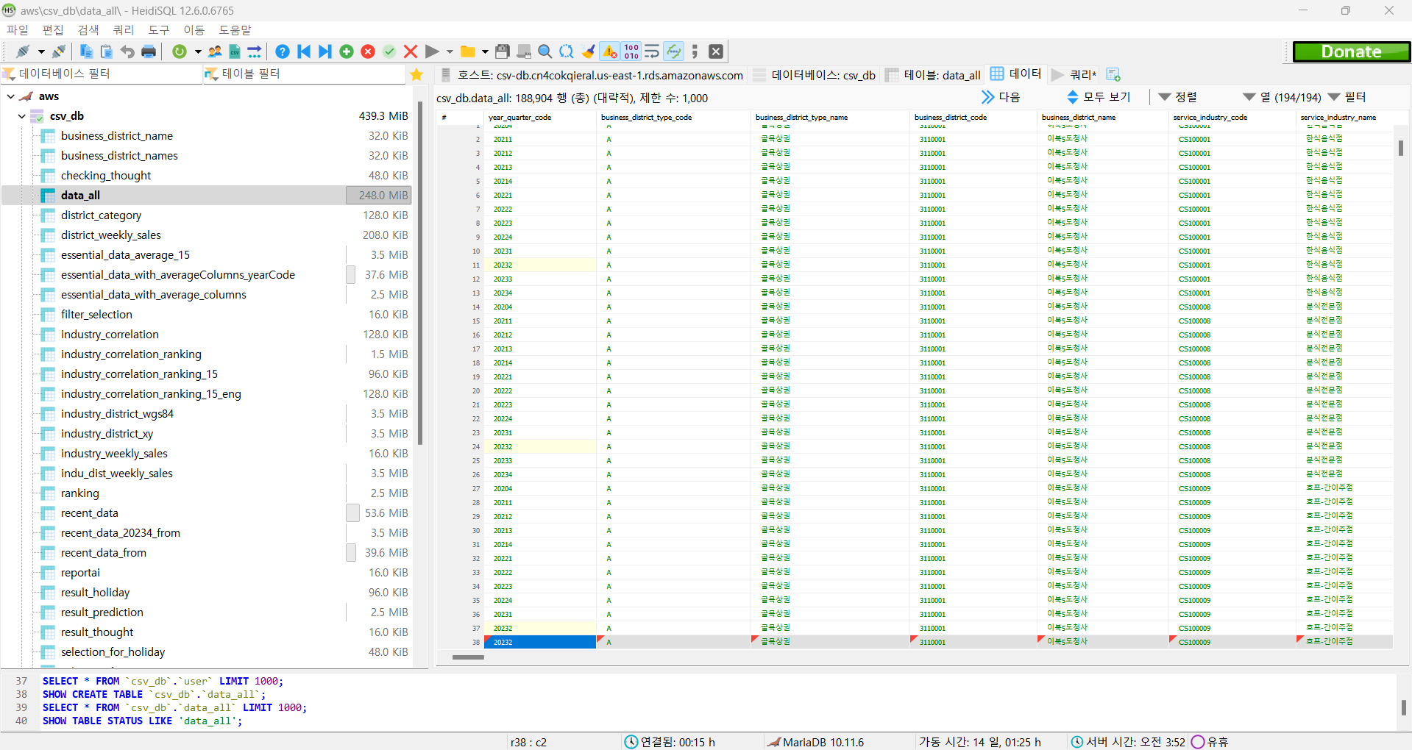
DB 구축
Database Management System : MariaDB
DB Management Tool : HeidiSQL
DB Cloud Service : Amazon RDS
DB에 data_all 테이블을 만들어 임대료와 상권분석 데이터를 모두 적재했습니다.
Elaborate on what you want to discuss.

Slide 18

04
MODELLING
모델링
모델링 과정/ 결과 / 개선

Slide 19
모델링
문제 정의: 예비 창업자가 특정 상권에 특정 업종을 창업했을 시 매출액 예측
데이터 수집: 서울상권분석 데이터 CSV(분기별 업데이트)
1단계
2단계
3단계
4단계
탐색적 데이터 분석 (EDA)
&
특성 엔지니어링
모델 훈련
&
모델 평가
하이퍼파라미터
튜닝
&
모델 검증
모델 선택

Slide 20
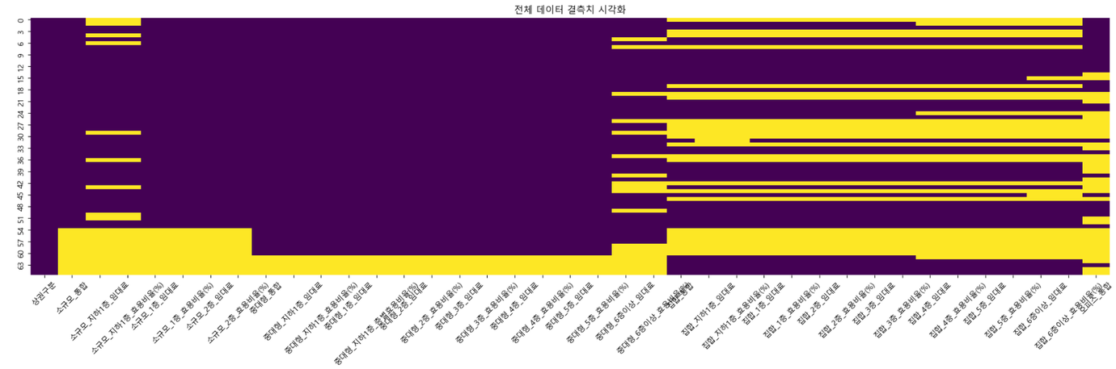
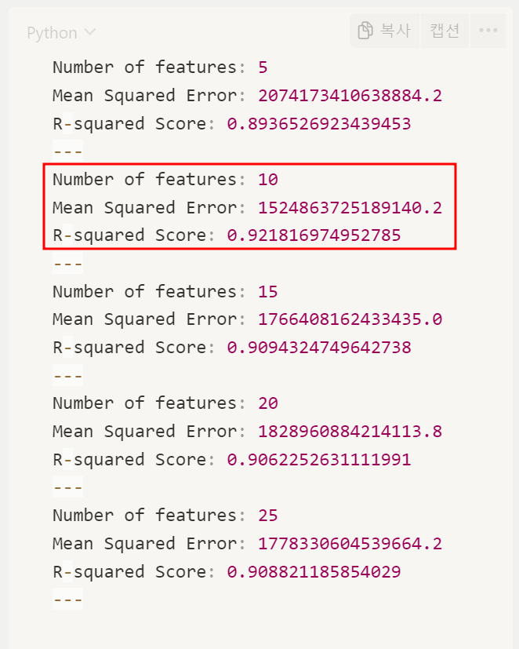

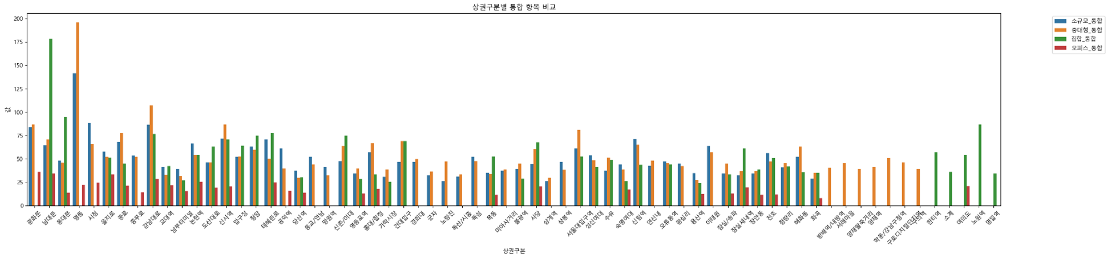
모델링
1단계 탐색적 데이터 분석 (EDA) & 특성 엔지니어링
탐색적 데이터 분석 (EDA)
‘전분기_점포당_당월_매출_금액’ 변수 추가
랜덤포레스트 모델 활용 특성 엔지니어링
기술 통계와 시각화로 데이터 분석 진행
결측치, 이상치 처리
트렌드 및 계절성 포착을 포착하고
시간적 연속성을 반영할 수 있는 변수 추가
현재 매출과 전분기 매출을 비교함으로써,
매출의 증감 패턴을 분석
특성 중요도(feature importance) 분석 활용
[5, 10, 15, 20, 25]
5가지 변수 개수 비교하여 최적의 변수 개수 결정

Slide 21
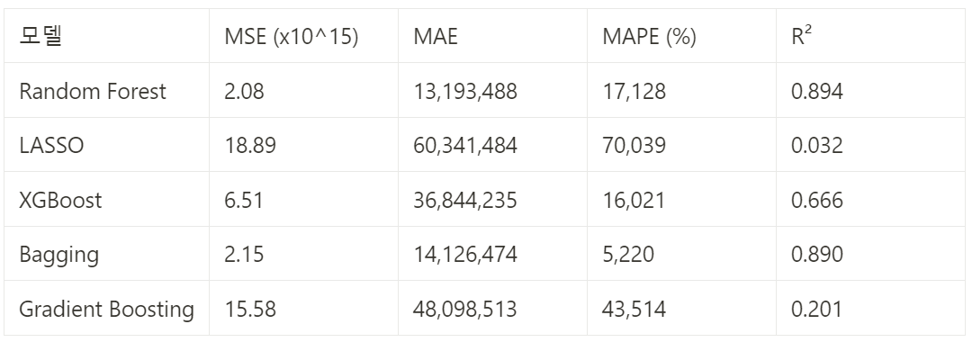
모델링
2단계 모델 선택
다양한 접근 방식: 트리 기반 앙상블, 배깅, 선형 모델(LASSO) 등 다양한 알고리즘을 비교
성능과 해석의 균형: 고성능 모델(XGBoost)부터 해석이 용이한 모델(LASSO)까지 포함하여 다각도로 분석
데이터 특성 고려, 과적합 방지, 산업 표준
Gradient Boosting
Bagging
Random Forest
LASSO
XGBoost
모델 성능 분석
최고 R²: Random Forest (0.894)
최저 MSE: Random Forest (2.08 x 10^15)
최저 MAE: Random Forest (13,193,488)
최저 MAPE: Bagging (5,220%)
LASSO와 Gradient Boosting의 성능이 상대적으로 낮음
* Bagging (학습시간 짧고 성능 양호)
* Random Forest (성능 우수)

Slide 22
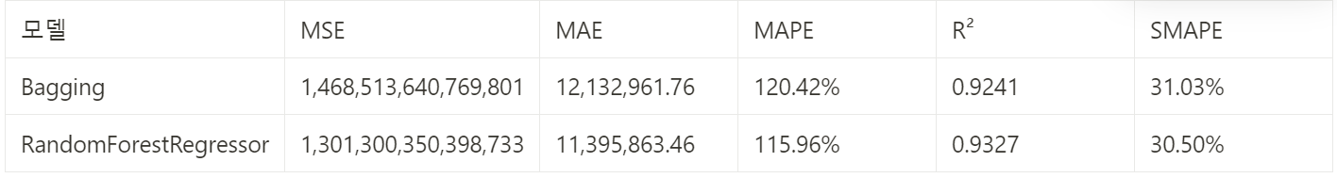
모델링
3단계 모델 훈련 & 모델 평가
특성 중요도(feature importance) 분석을 통해 선택된 변수를 Bagging, Random Forest 모델 적용
from sklearn.ensemble import RandomForestRegressor, BaggingRegressor
훈련 후 더 다양한 지표로 평가
우수한 지표
부족한 지표
R²
모델이 전체 분산의 93.2%를 설명할 수 있음
변동성을 얼마나 잘 설명함
과적합의 위험이 있음
MSE와 MAE
'점포당_당월_매출_금액'이 평균적으로 매우 큰 값을 가지고 있어 해당 지표로 판단하기 어려움
MAPE와 SMAPE
'상권과 업종에 따라 매출액이 크게 변동할 수 있고 이상치로 느껴 질 수 있는 값이 많음

Slide 23
모델링
4단계 하이퍼파라미터 튜닝 & 모델 검증
하이퍼파라미터 튜닝
전체 데이터셋을 한 번에 모델링하는 대신, 업종별 또는 상권별로 별도의 모델을 만들어 성능 향상
검증
세분화
그리드 서치(Grid Search)
랜덤 서치(Random Search)
베이지안 최적화
훈련 세트와 검증 세트의 성능 비교
K-폴드 교차 검증

Slide 24
모델링
예비 창업자가 특정 상권에 특정 업종을 창업했을 시 매출액 예측
내생변수 (Endogenous Variable):
특정 업종의 새로운 창업으로 인해 영향을 받는 요소들입니다.
예: 주변 동종 업종의 매출, 시장 점유율, 경쟁 강도 등
외생변수 (Exogenous Variable):
특정 업종의 새로운 창업과 관계없이 독립적으로 결정되는 요소들입니다.
예: 상주인구, 지역의 전반적인 경제 상황, 정부 정책 등
전분기_점포당_당월매출금액
점포수
훈련에 사용된 변수 중
창업 시 변경되는 내생변수
=
전분기_점포당_당월매출금액, 점포수
변경하여 훈련된 모델로 매출액 예측
가장 최신 데이터(2024년 1분기 데이터)

Slide 25


05
WEB SERVICE IMPLEMENTATION
웹서비스 구현
페이지별 기능 / 시연영상
/ BE&FE /트러블 슈팅 해결

Slide 26

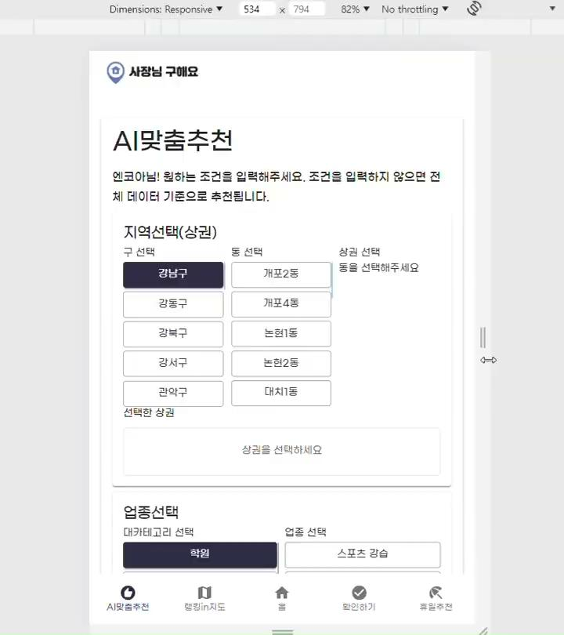
시연 영상

Slide 27
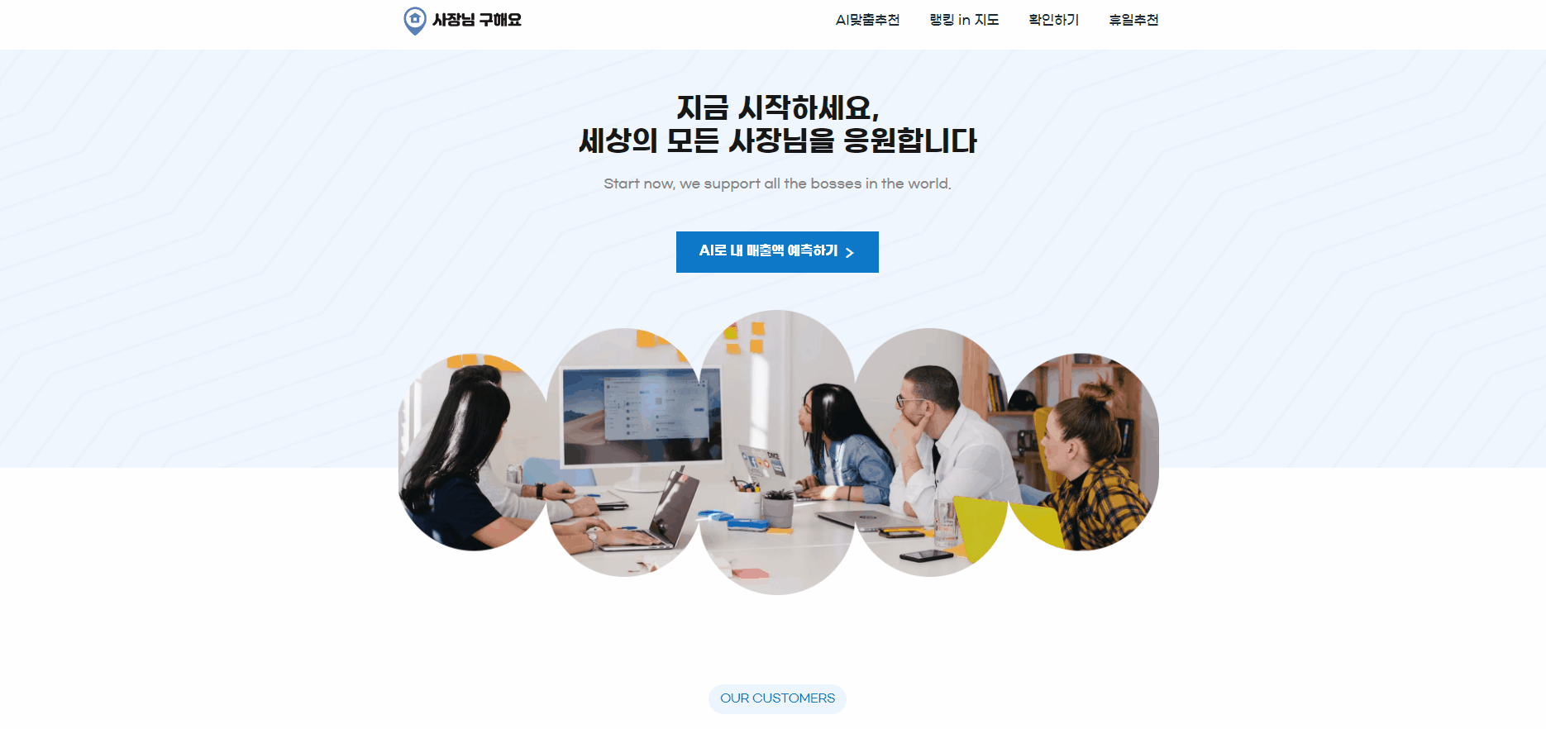
5-1. 페이지별 기능

Slide 28

페이지별 기능
홈 화면
사용자로부터 개업을 원하는 업종과 상권, 임대료 및 면적을 선택 받습니다. 선택된 옵션 내에서 최상의 매출을 낼 수 있을 것으로 예상되는 지역/업종 조합 순위를 머신러닝을 통해 도출해줍니다. 최적의 조합 랭킹 중 하나의 선택지를 클릭할 시 보고서 형식의 자세한 정보가 제공됩니다.

Slide 29
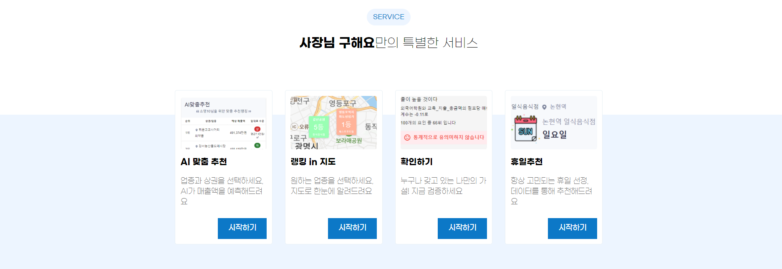
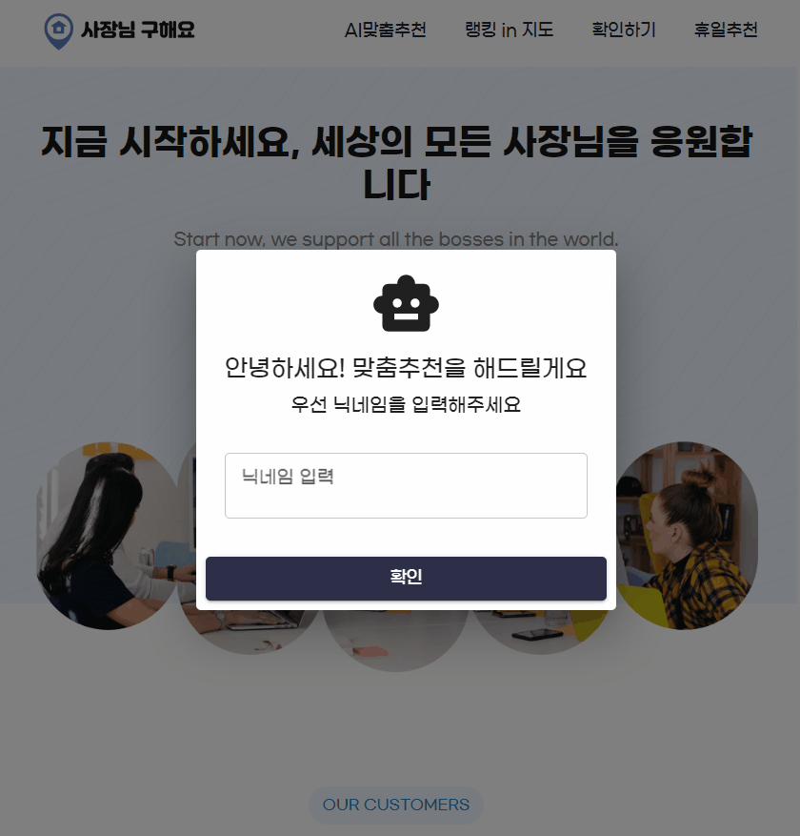
페이지별 기능
4가지 서비스 제공 / 닉네임 입력하여 시작
사용자로부터 개업을 원하는 업종과 상권, 임대료 및 면적을 선택 받습니다. 선택된 옵션 내에서 최상의 매출을 낼 수 있을 것으로 예상되는 지역/업종 조합 순위를 머신러닝을 통해 도출해줍니다. 최적의 조합 랭킹 중 하나의 선택지를 클릭할 시 보고서 형식의 자세한 정보가 제공됩니다.

Slide 30
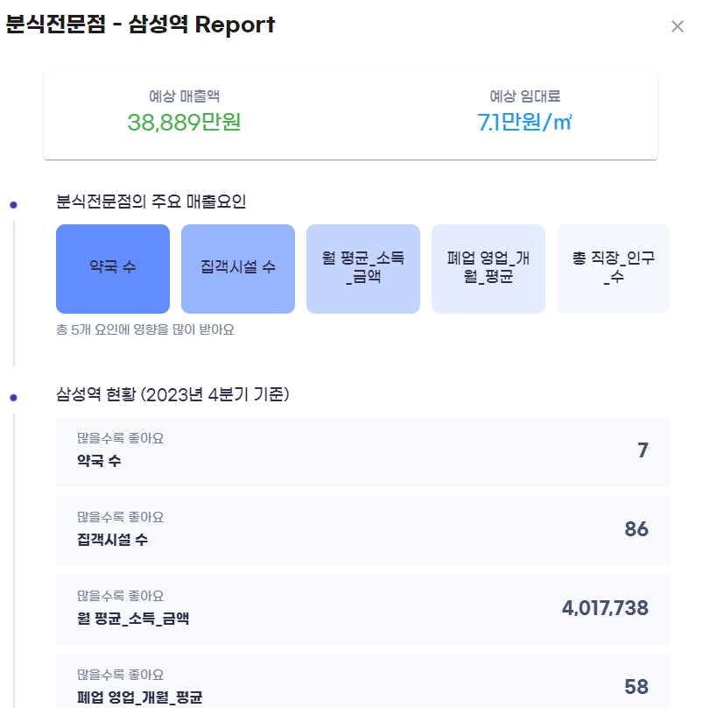
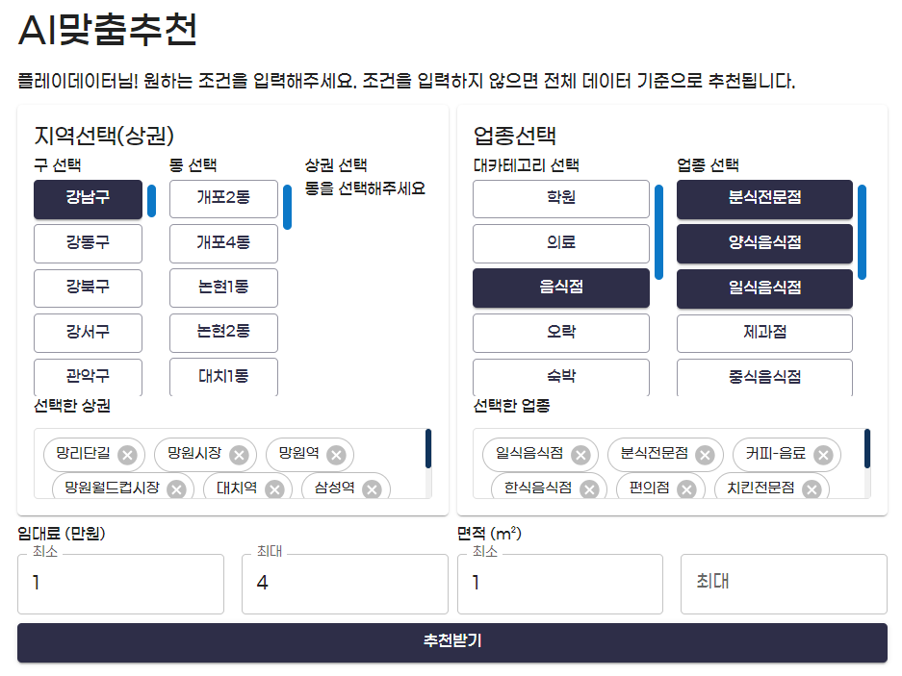
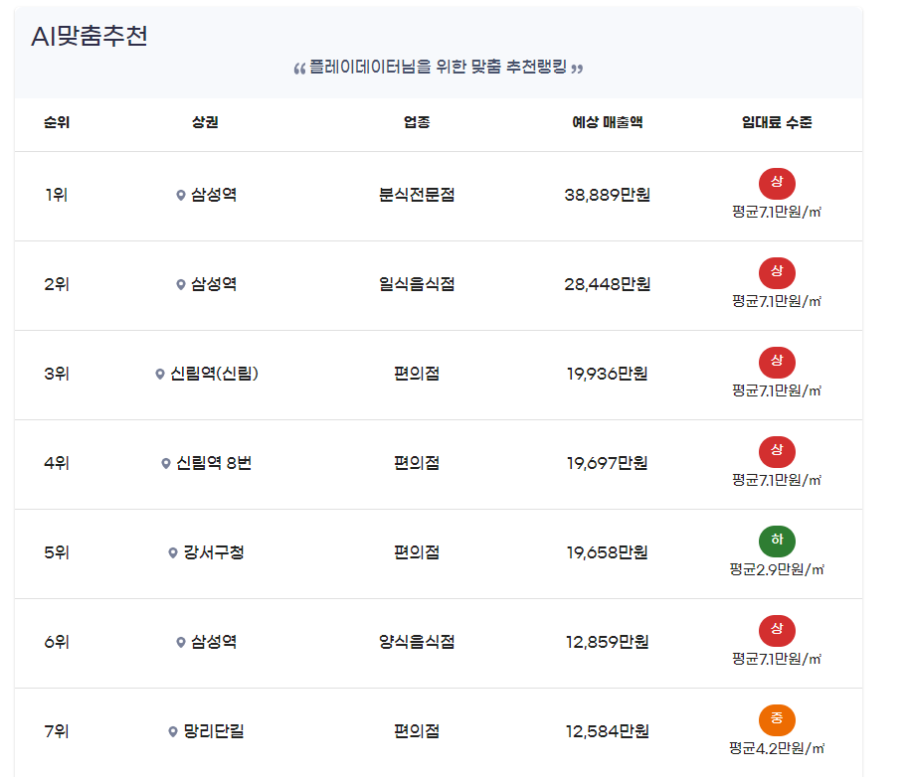
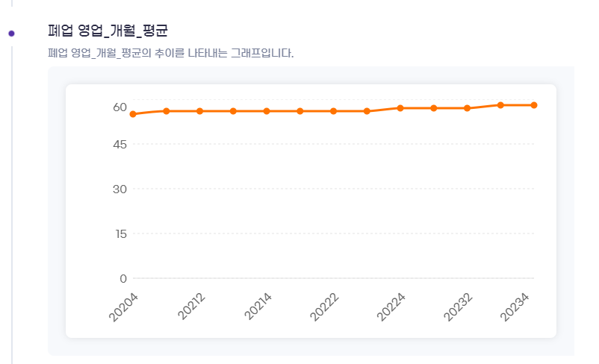
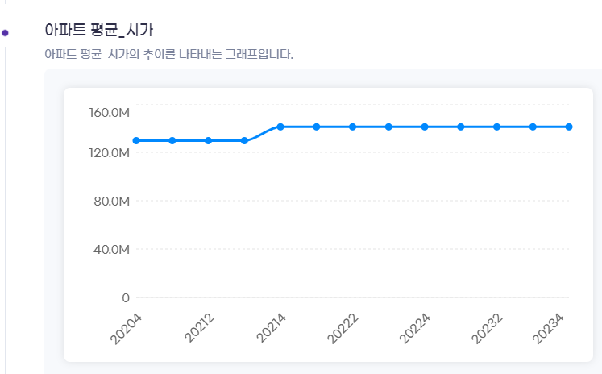
페이지별 기능
AI 맞춤추천
“ 업종과 상권을 선택하세요! AI가 매출액을 예측해드립니다”
사용자로부터 개업을 원하는 업종과 상권, 임대료 및 면적을 선택 받습니다. 선택된 옵션 내에서 최상의 매출을 낼 수 있을 것으로 예상되는 지역/업종 조합 순위를 머신러닝을 통해 도출해줍니다. 최적의 조합 랭킹 중 하나의 선택지를 클릭할 시 보고서 형식의 자세한 정보가 제공됩니다.
[ 지역(상권) / 업종 / 임대료 / 면적 ] 을 사용자가 중복 선택합니다.
2. 선택한 옵션 내에서 최적의 매출액을 낼 수 있는 순위를 머신러닝을 통해 도출해줍니다.
3. 각 순위를 클릭하면 세부정보 리포트를 확인할 수 있습니다.

Slide 31
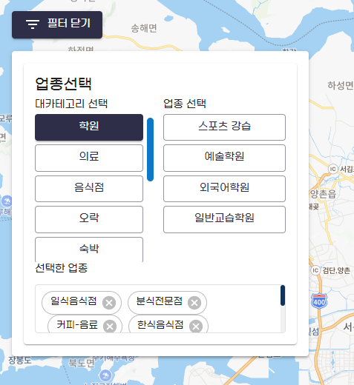
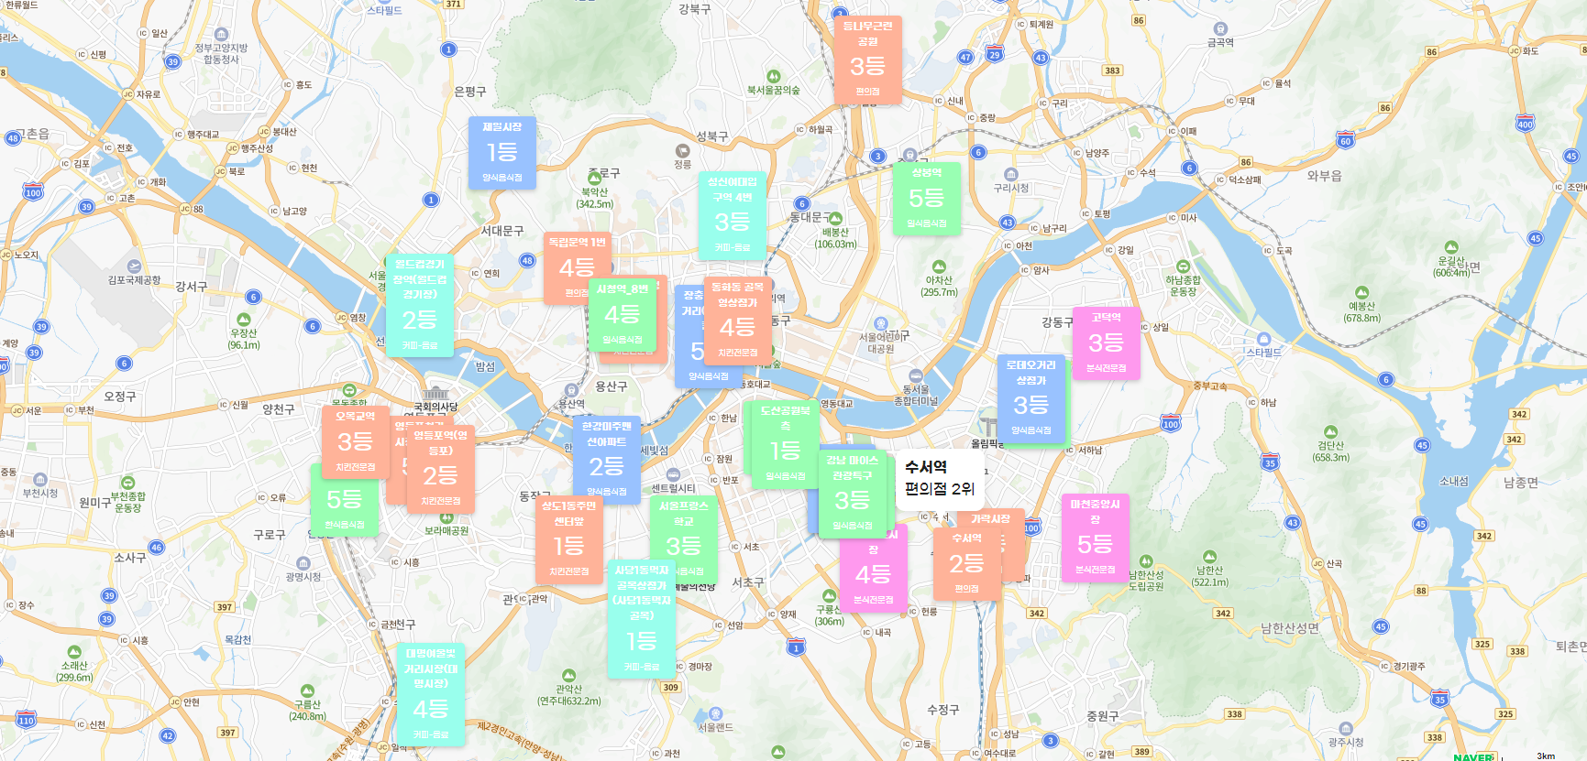
페이지별 기능
2. 랭킹 in 지도
“ 원하는 업종을 선택하세요! 지도로 한 눈에 보여드립니다”
사용자로부터 개업을 원하는 업종과 상권, 임대료 및 면적을 선택 받습니다. 선택된 옵션 내에서 최상의 매출을 낼 수 있을 것으로 예상되는 지역/업종 조합 순위를 머신러닝을 통해 도출해줍니다. 최적의 조합 랭킹 중 하나의 선택지를 클릭할 시 보고서 형식의 자세한 정보가 제공됩니다.
개업을 원하는 업종을 사용자가 중복 선택합니다.
2. 최상의 매출을 낼 수 있는 상권을 업종별로 1위부터 5위까지 지도상에 표시해줍니다.
(업종에 따라 색상 구분)

Slide 32
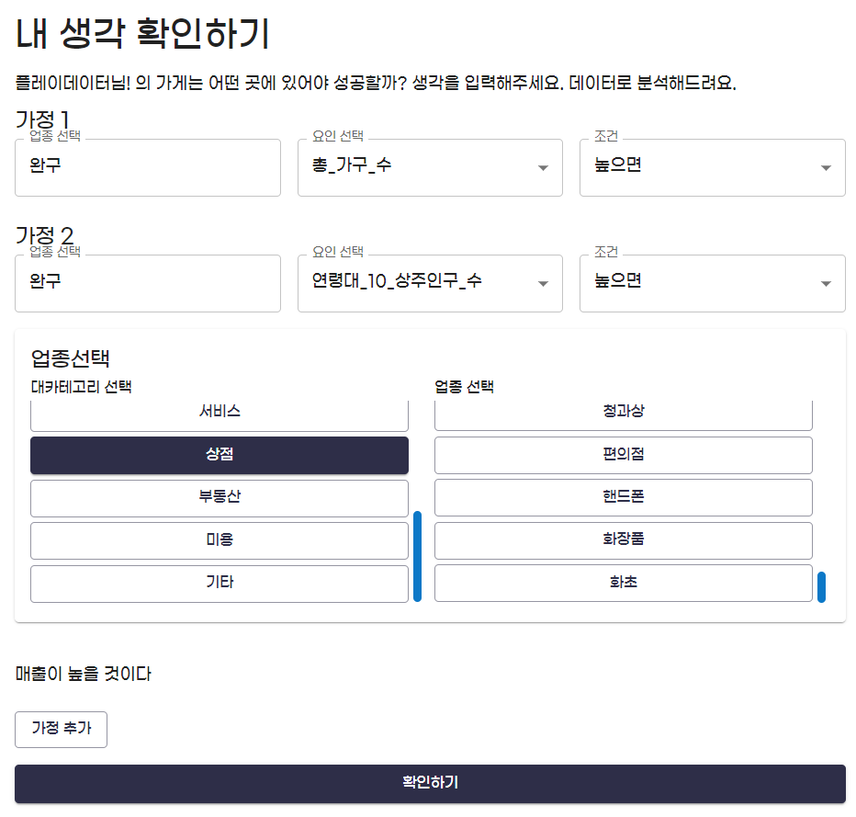
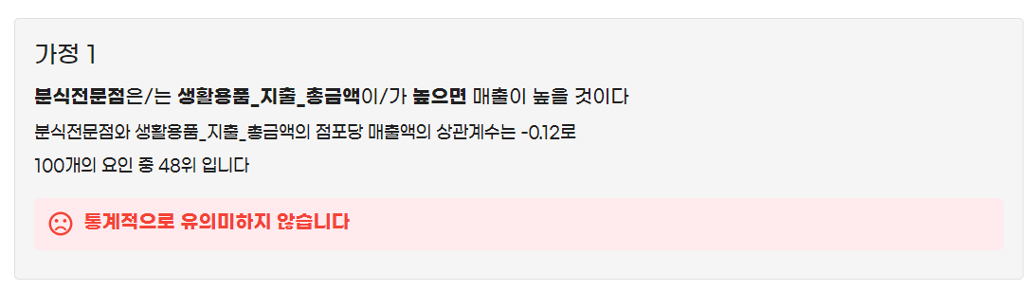
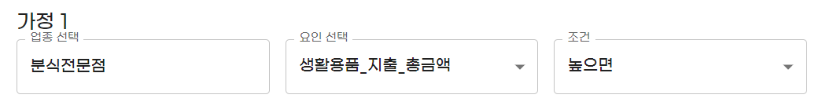
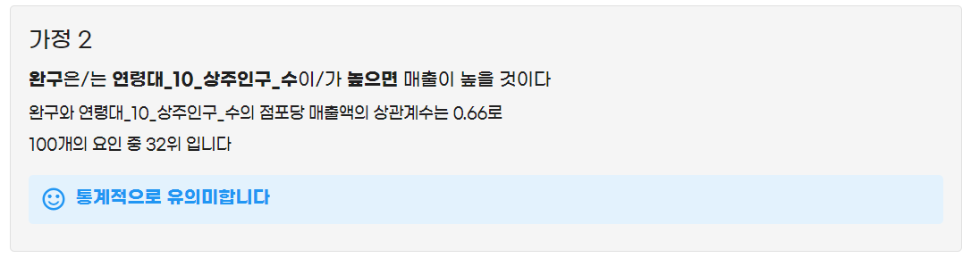
페이지별 기능
3. 내 생각 확인하기
“ 누구나 갖고 있는 나만의 가설! 지금 검증해보세요”
사용자로부터 개업을 원하는 업종과 상권, 임대료 및 면적을 선택 받습니다. 선택된 옵션 내에서 최상의 매출을 낼 수 있을 것으로 예상되는 지역/업종 조합 순위를 머신러닝을 통해 도출해줍니다. 최적의 조합 랭킹 중 하나의 선택지를 클릭할 시 보고서 형식의 자세한 정보가 제공됩니다.
[ 업종/요인/조건] 을 선택합니다.
ex, 완구는 연령대 10 상주인구 수가 높으면 매출이 높을 것이다.
2. 업종과 요인 간의 상관계수를 토대로 해당 가정의 통계적 유의미성을 판별해줍니다.

Slide 33
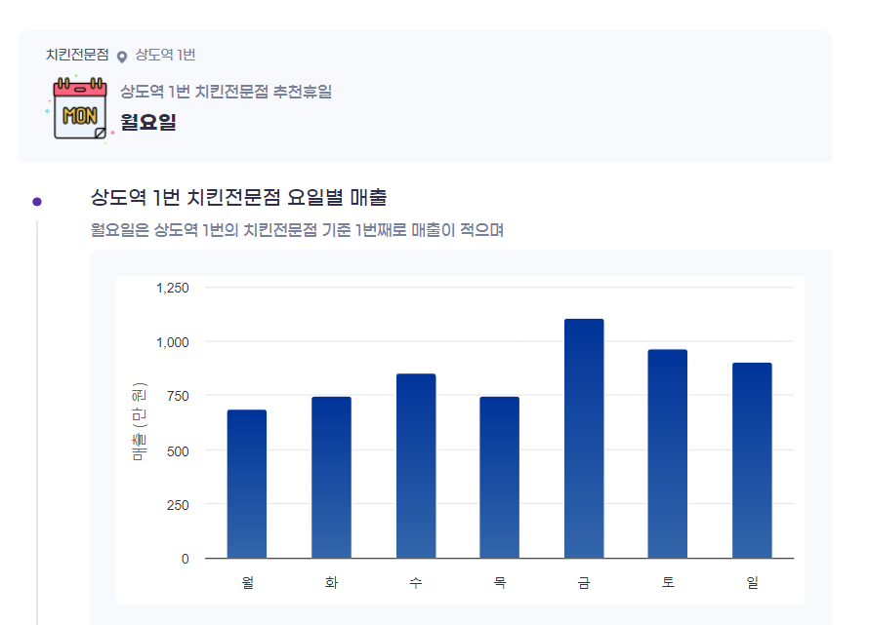
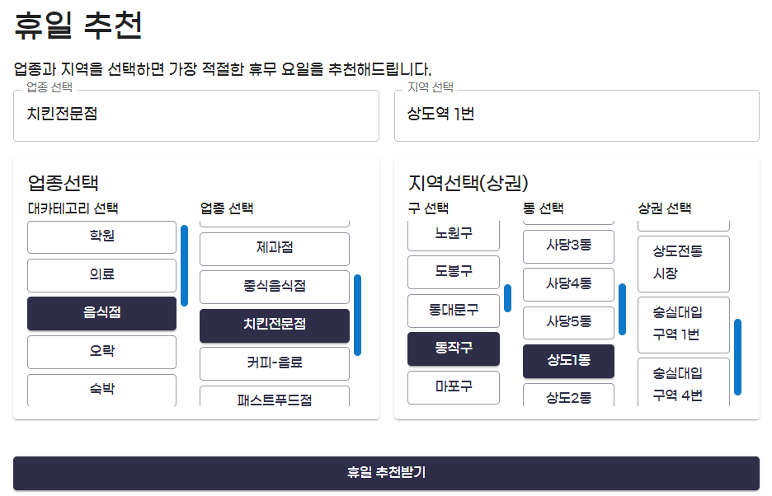
페이지별 기능
4. 휴일 추천
“ 고민되는 정기 휴무일 선정, 데이터를 기반으로 추천해드립니다”
사용자로부터 개업을 원하는 업종과 상권, 임대료 및 면적을 선택 받습니다. 선택된 옵션 내에서 최상의 매출을 낼 수 있을 것으로 예상되는 지역/업종 조합 순위를 머신러닝을 통해 도출해줍니다. 최적의 조합 랭킹 중 하나의 선택지를 클릭할 시 보고서 형식의 자세한 정보가 제공됩니다.
2. 선택한 옵션의 요일별 매출액 현황을 그래프로 제공하고,
일주일 중 매출액이 가장 적은 요일을 정기 휴무일로 추천합니다.
운영 중인 사업장의 업종과 지역(상권)을 선택합니다.

Slide 34
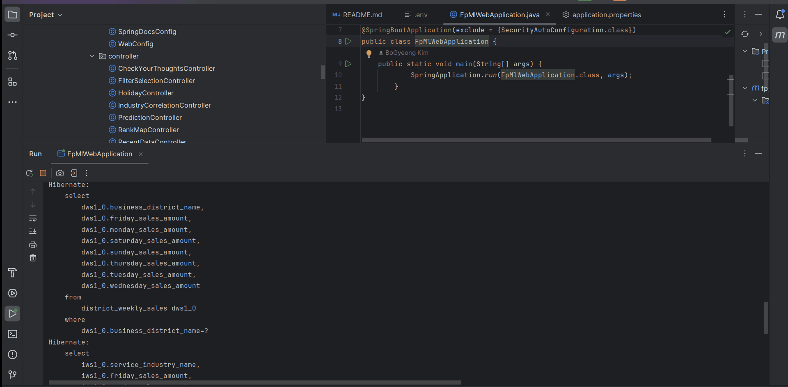
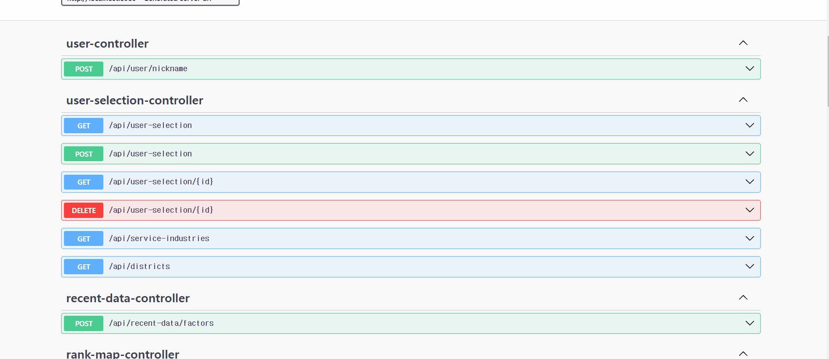
5-2.
Back-End

Slide 35

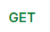
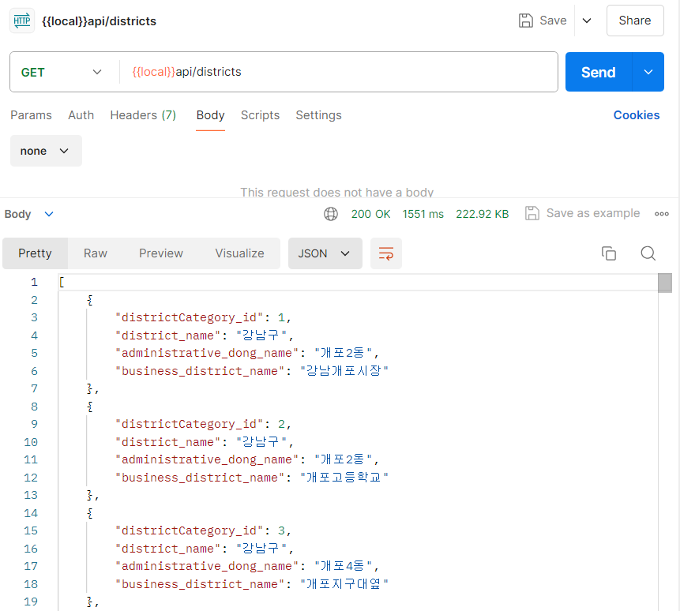
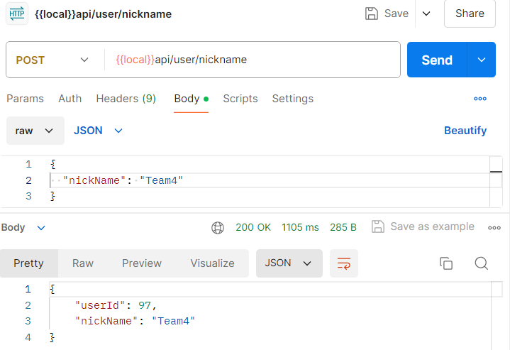
BACKEND
1
Nickname
{{local}}api/user/nickname
2
옵션(지역)데이터 가져오기
{{local}}api/districts

Slide 36
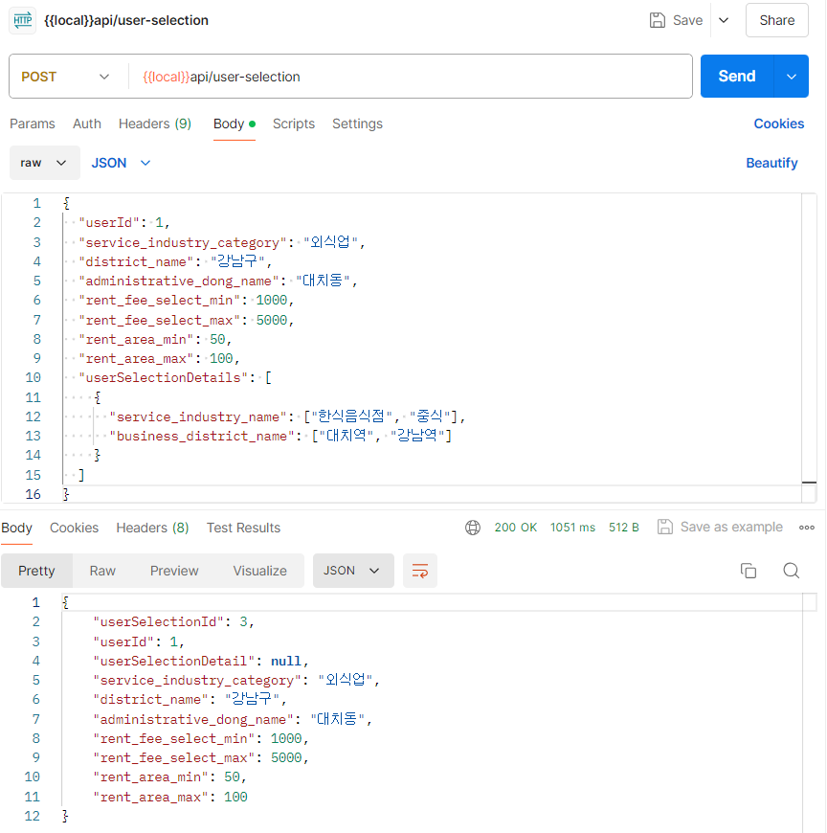
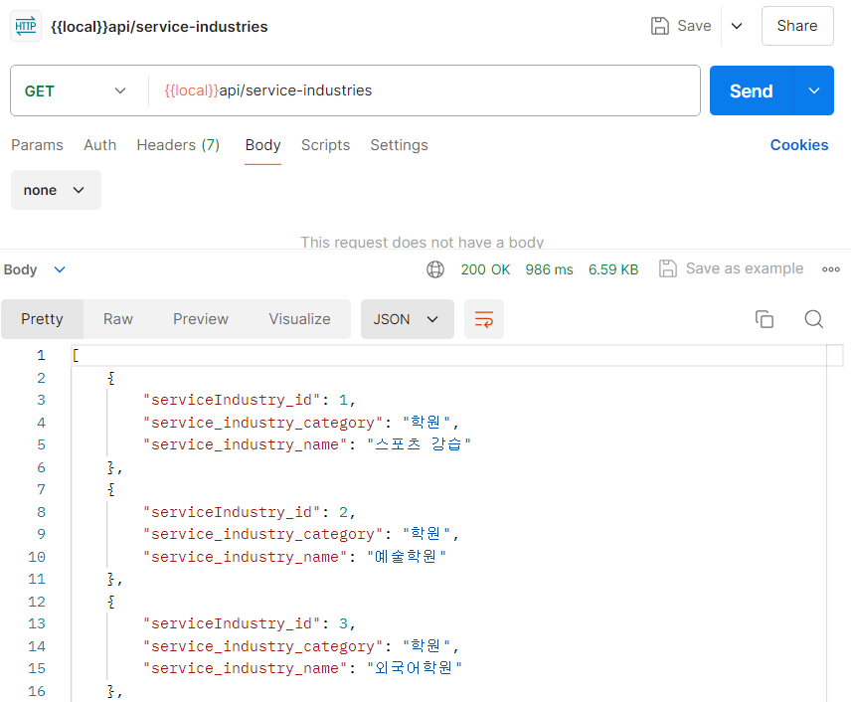
BACKEND
사용자옵션 (지역,업종,임대료, 면적)선택하기
{{local}}api/user-selection
3
옵션(업종)데이터 가져오기
{{local}}api/service-industries
4

Slide 37
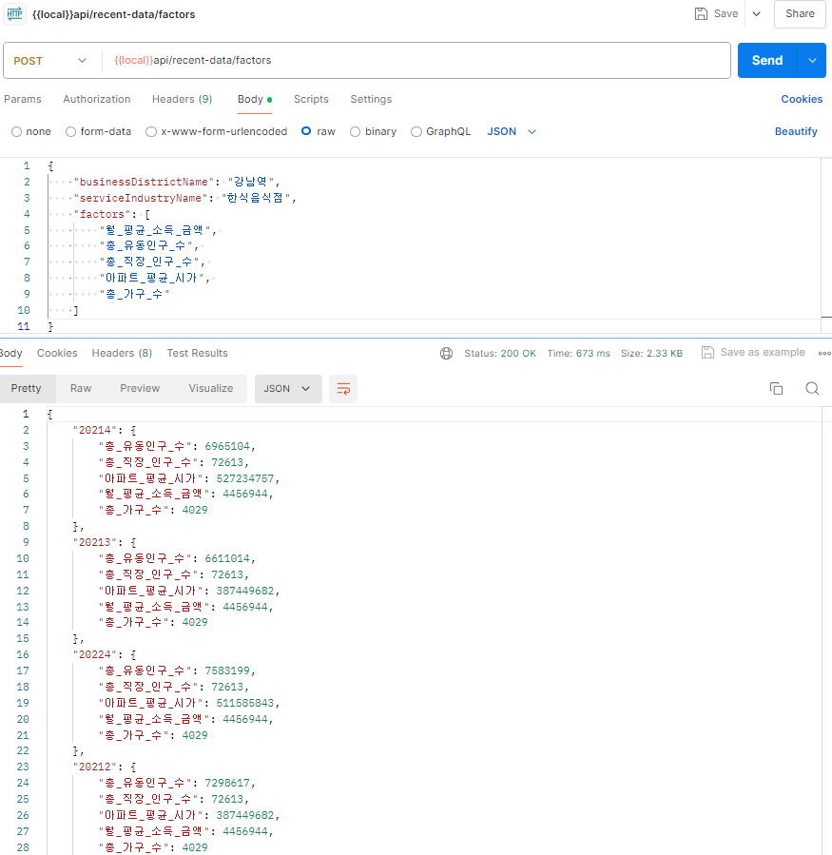
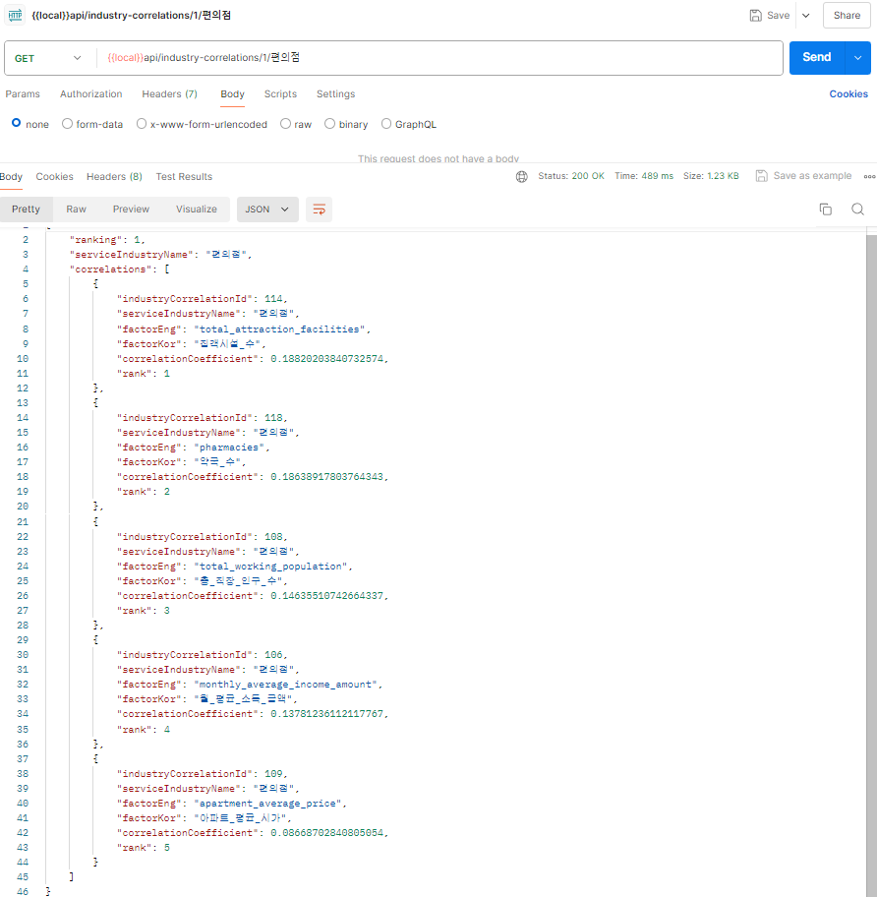
BACKEND
5
추천 지역/업종 순위 제공
{{local}}api/industry-correlations/{ranking}/{serviceIndustryName}
AI-report 상세정보관련 그래프
{{local}}api/recent-data/factors
6

Slide 38
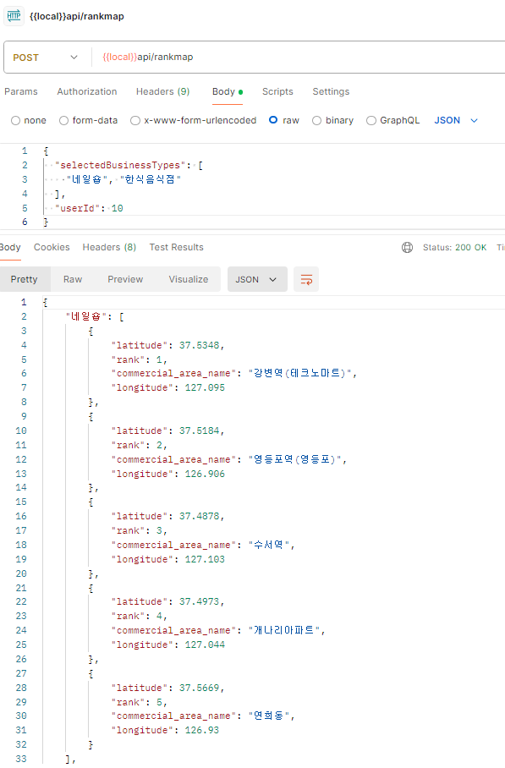
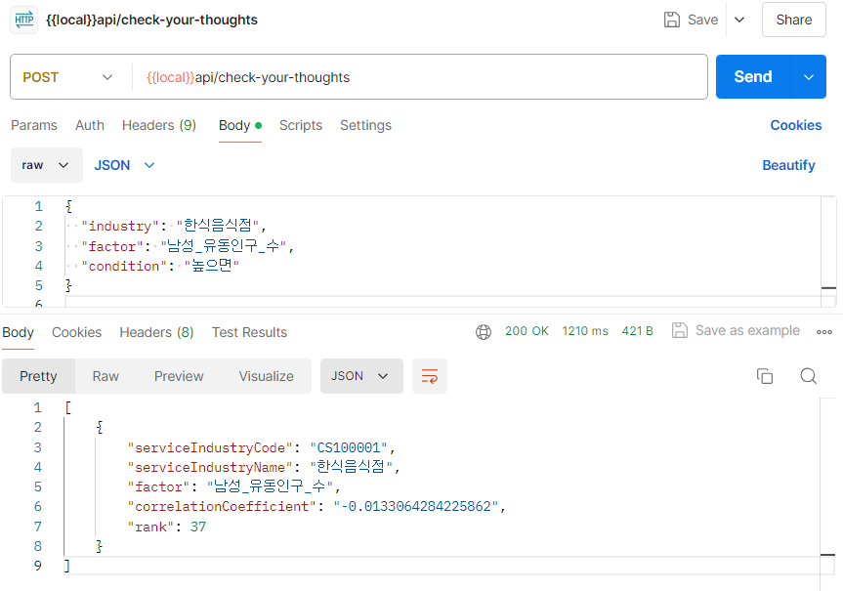
BACKEND
7
업종선택/지도로 순위제공
{{local}}api/rankmap
가설 설정-생각 확인
{{local}}api/check-your-thoughts
8

Slide 39
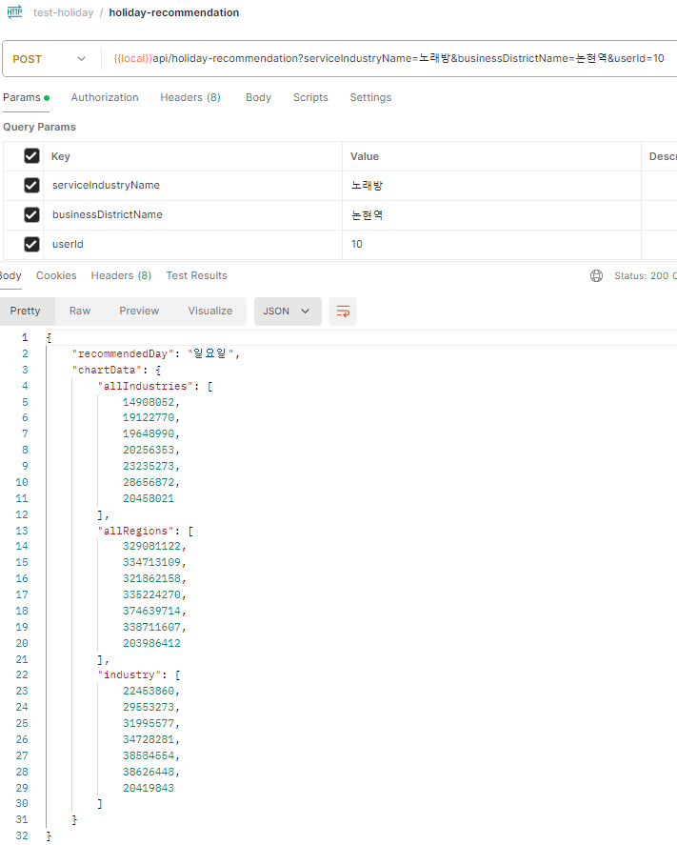
BACKEND
가설 설정-생각 확인
{{local}}api/holiday-recommendation
9
업종선택/지도로 순위제공
{{local}}api/rankmap
10

Slide 40
5-3.
Front-End

Slide 41
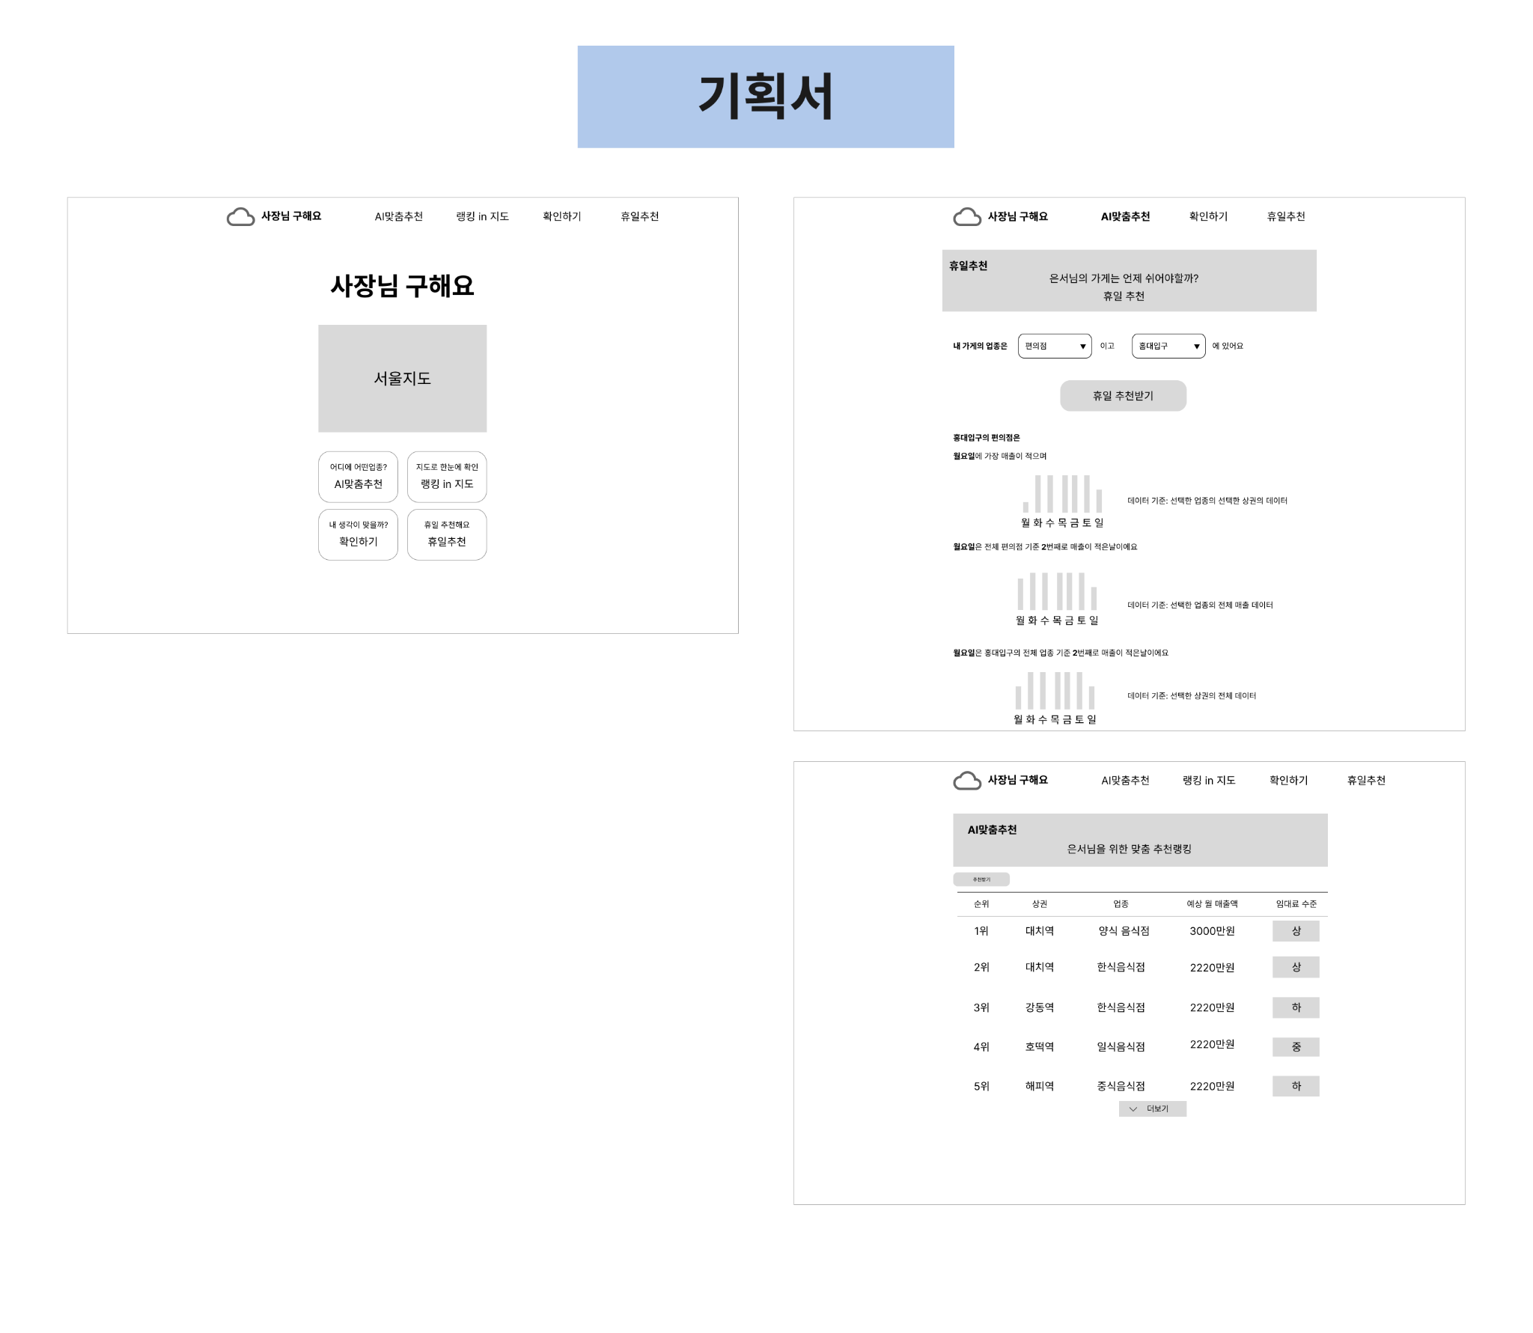
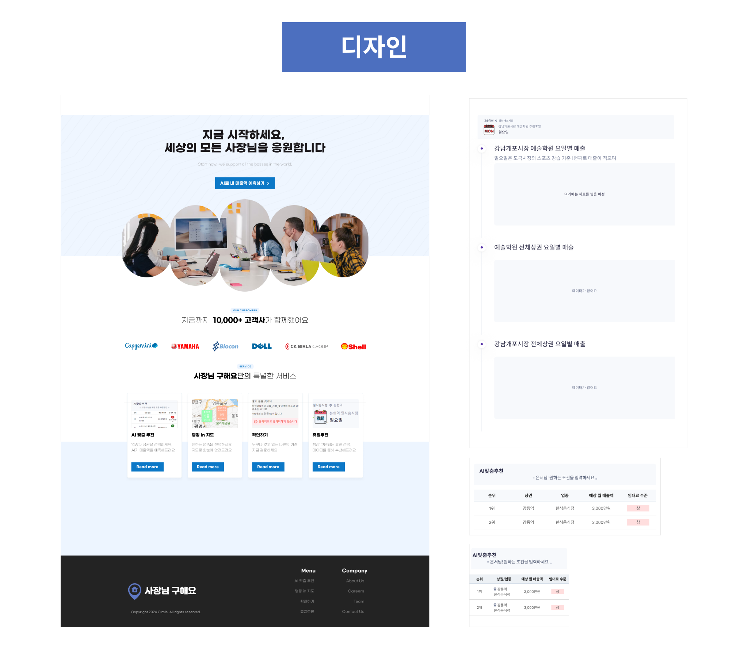
Front-End
Figma 활용
기획서 기반 UI 디자인(무료 템플릿 활용)
피그마 플러그인 활용 CSS 추출(OROR Forge, Tailwind CSS)

Slide 42
Front-End
핵심 프레임워크
React, React DOM
풍부한 학습 자료, 다른 라이브러리나 도구와 통합이 자유로운 React 선택
API 통신
Axios, React Query
api 통신 효율성 향상 → React Query 도입
(서버 데이터 페칭, 에러 처리 자동화 페이지네이션 자동 캐싱 등 활용)
상태 관리
Redux, Redux Toolkit
UI 컴포넌트 및 스타일링
Material-UI (MUI), Tailwind CSS
데이터 시각화
Highcharts, Recharts

Slide 43
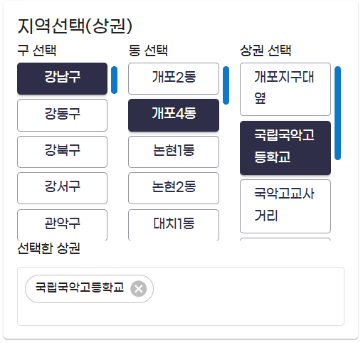
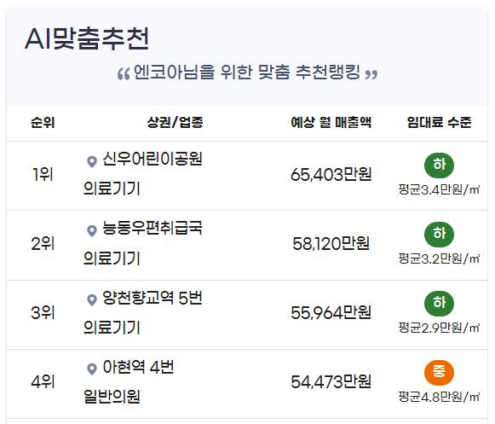
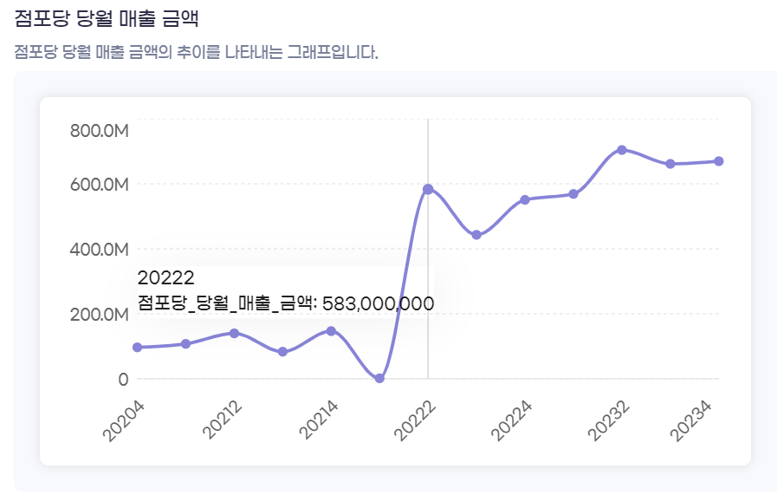
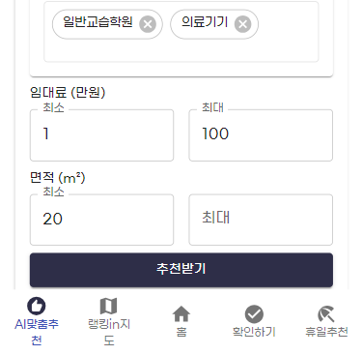

Front-End
애플리케이션 상태 중앙 집중식 관리
빠른 CSS 구현
차트 및 그래프 생성
Redux, Redux Toolkit
Material-UI (MUI), Tailwind CSS
Highcharts, Recharts
도입이유:
동일한 필터가 여러 컴포넌트에서 공통으로 사용됨
도입효과:
Redux 도입으로 데이터 재사용 → 불필요한 로딩 방지
필터 상태 일관성 유지
도입이유:
디자인 없이 진행된 초기 개발
추후 figma 디자인 ui 제작
도입효과:
mui 컴포넌트 활용 빠르게 기본 틀 제작
figma 플러그인 활용을 위해 Tailwind CSS 도입
도입이유:
사이트 특성 상 차트와 그래프가 많이 필요
도입효과:
인터랙티브하고 다양한 차트 및 그래프를 생성할 수 있는 Highcharts 처음 도입
커스터마이징이 용의한 Recharts 도입

Slide 44
5-4.
배포 & CICD

Slide 45
배포 & CICD
프로젝트 배포 및 CI/CD 전략
1. 배포 전략:
- 단일 EC2 인스턴스에 백엔드와 프론트엔드 통합 배포
- GitHub Actions를 활용한 CI/CD 파이프라인 구축
2. 도입 이유:
- 비용 효율성: 단일 서버로 인프라 비용 절감
- 간편한 관리: 통합 환경으로 유지보수 용이성 증대
- 배포 자동화, 동일 도메인 배포로 CORS 이슈 최소화 등
3. 워크플로우:
코드 푸시/PR → GitHub Actions 트리거
→ 환경 설정 및 의존성 설치 → 프론트엔드 및 백엔드 빌드
→ 아티팩트 생성 및 S3 업로드 → CodeDeploy를 통한 EC2 배포

Slide 46
5-5.
트러블슈팅 해결

Slide 47

트러블슈팅 해결
BoGyeong Kim
SoYeong Yun
Local DB에서 aws RDS로 전환!
초반에는 개발작업을 local DB(MariaDB)를 사용하여, local DB가 있는 컴퓨터가 꺼지거나 다른 네트워크에 있는 경우, local DB에 접속에 어려운 문제를 격었습니다. 팀원들과 상의후 저희는 조금더 수월하게 DB에 접속하고 공유, 개발하고자 충분한 aws RDS비용리서치 후, aws RDS로 전환하여 DB접속 문제를 해결하였습니다!
안되는 건 없다
문제가 발생하면 바로바로 해결합니다
문제 해결을 위해서 새로운 기술을 도입하는 것에 겁먹지 않아요
너무 직진만 해서 정리가 안되는 편!
이제 체계적으로 관리하고 싶어요
DB 구조 개선을 통한 로직 단순화 및 성능 향상 DB에 있는 하나의 테이블에 모든 데이터들을 적재해놓고 다수의 api가 이를 공유해 사용하도록 했습니다. 그러나 그 과정에서 로직이 복잡해지고 데이터를 잘 불러오지 못하는 문제가 발생해, 기능별로 각각 테이블을 세분화하여 db에 업로드했습니다.
THREATS
트러블 슈팅 문제 - 해결 방법
What are the blockers
you're facing?
What are factors outside
of your control?
EunSeo Choi
JeongJea Yoon

Slide 48


06
CONCLUSION
& FUTURE WORK
결론 및 향후 발전 계획
한계 / 발전 계획

Slide 49
프로젝트를 마치며, 소감 한마디
BoGyeong Kim
SoYeong Yun
EunSeo Choi
JeongJea Yoon

Slide 50
Q&A
Q&A

Slide 51

Q&A
Q&A

Slide 52
THANK YOU

